Slide 1


Web Quản Lý Đặt Lịch Khám Bệnh
Trong thời đại công nghệ phát triển mạnh mẽ, việc ứng dụng phần mềm vào y tế trở thành xu hướng tất yếu. Hệ thống đặt lịch khám bệnh trực tuyến giúp giải quyết các vấn đề truyền thống như quá tải, chờ đợi lâu và thiếu thông tin kịp thời.
Đề tài "Xây dựng hệ thống Web quản lý đặt lịch khám bệnh" nhằm vận dụng kiến thức phân tích và thiết kế hướng đối tượng để xây dựng mô hình hệ thống hoàn chỉnh, góp phần hiện đại hóa quy trình khám chữa bệnh.

Slide 2

Thực Trạng và Tác Động Chuyển Đổi Số Trong Y Tế
Thực trạng khám bệnh truyền thống
Tác động chuyển đổi số
Ứng dụng công nghệ 4.0 giúp tăng hiệu quả điều trị, tiết kiệm thời gian và nâng cao trải nghiệm bệnh nhân.
Người bệnh phải đến trực tiếp, xếp hàng chờ đợi lâu, dễ gây chen lấn và sai sót trong ghi nhận thông tin.
Giải pháp đặt lịch trực tuyến
Hiện đại hóa quy trình tiếp nhận bệnh nhân ngay từ bước đầu, giảm tải cho cơ sở y tế.

Slide 3
Lợi Ích Hệ Thống Đặt Lịch Khám Trực Tuyến
Đối với bệnh nhân
Đối với bác sĩ và quản trị viên
Chủ động chọn thời gian khám, giảm chờ đợi và mệt mỏi.
Biết trước lịch làm việc, chuẩn bị hồ sơ bệnh nhân.
Tối ưu thời gian khám, giảm quá tải.
Tra cứu thông tin bác sĩ, lịch làm việc minh bạch.
Hệ thống hóa quy trình, giảm sai sót hành chính.
Nhận thông báo nhắc lịch qua email/SMS.

Slide 4

Tính Cấp Thiết và Xu Hướng Xã Hội
Phát triển ứng dụng y tế thông minh
Triển khai tại các bệnh viện lớn
Liên thông hồ sơ và thanh toán không tiền mặt
Người dân mong muốn dịch vụ y tế hiện đại, nhanh chóng và tiện lợi.
Hệ thống đặt lịch online đã được áp dụng ở nhiều bệnh viện như Đại học Y Dược TP.HCM, Bạch Mai, Vinmec.
Hỗ trợ kết nối bảo hiểm y tế điện tử và xu hướng xã hội thông minh.

Slide 5
Mục Đích Lựa Chọn Đề Tài
1
Tăng cường tiếp cận dịch vụ y tế
Giảm rào cản địa lý, cho phép đặt lịch 24/7, thuận tiện cho vùng sâu vùng xa.
2
Tiết kiệm thời gian
Đặt lịch nhanh chóng, dễ dàng điều chỉnh lịch hẹn, giảm phiền hà cho bệnh nhân.
3
Nâng cao chất lượng dịch vụ
Cung cấp thông tin bác sĩ chi tiết, cho phép đánh giá và phản hồi từ người dùng.
4
Quản lý hiệu quả cho cơ sở y tế
Thu thập phân tích dữ liệu đưa ra quyết định chiến lược
5
Khuyến khích sử dụng công nghệ & giáo dục sức khỏe
Giúp nâng cao hiệu quả công việc, giúp người bệnh chú ý đến sức khỏe
Trải nghiệm người dùng tốt và nâng cao tính bảo mật
6
Thiết kế giao diện người dùng trực quan, giúp bệnh nhân yên tâm khi sử dụng dịch vụ.

Slide 6



Quản Lý Hiệu Quả Cho Cơ Sở Y Tế
Thống kê và phân tích dữ liệu
2
Thu thập dữ liệu lượt khám để hỗ trợ quyết định chiến lược.
Tối ưu lịch làm việc
1
Theo dõi và điều chỉnh lịch bác sĩ tránh quá tải hoặc lãng phí thời gian.
Khuyến khích sử dụng công nghệ
Đào tạo nhân viên y tế, nâng cao hiệu quả công việc qua nền tảng công nghệ mới.
3

Slide 7
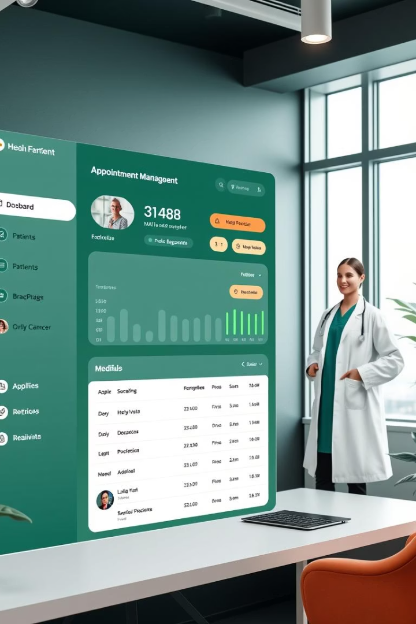




Nội Dung Chính Của Hệ Thống Web Đặt Lịch Khám Bệnh
Quản lý thông tin bác sĩ
Đặt lịch hẹn
Quản lý lịch hẹn và bệnh nhân
Chọn bác sĩ, chuyên khoa, thời gian; quản lý yêu cầu và phê duyệt.
Thêm, sửa, xóa thông tin, cung cấp chi tiết và đánh giá bác sĩ.
Xem, chỉnh sửa lịch, lưu trữ hồ sơ, bảo mật thông tin cá nhân.
Đánh giá và phản hồi
Cho phép bệnh nhân đánh giá bác sĩ, quản lý phản hồi để cải thiện dịch vụ.

Slide 8

Giới Hạn và Thách Thức Của Hệ Thống
Khả năng kết nối Internet
Yêu cầu về công nghệ
Yêu cầu kết nối ổn định, hạn chế với vùng sâu vùng xa.
Người dùng cần thiết bị và kiến thức cơ bản để sử dụng hiệu quả.
Bảo mật và tương tác
Chức năng và quy trình
Nguy cơ rò rỉ thông tin, khó đồng bộ giữa các bộ phận y tế.
Chưa hoàn thiện tính năng phức tạp, phụ thuộc dữ liệu chính xác, xử lý khẩn cấp hạn chế.

Slide 9

Cơ Sở Lý Thuyết và Phân Tích Thiết Kế Hướng Đối Tượng
UML (Unified Modeling Language) là ngôn ngữ mô hình hóa chuẩn trong ngành phần mềm, dùng để mô tả, phân tích và thiết kế hệ thống phức tạp. UML phát triển từ những năm 1990, kết hợp các phương pháp mô hình hóa như OMT, OOSE và Booch Method, hiện được tiêu chuẩn hóa bởi OMG.
Phân tích thiết kế hướng đối tượng (OOAD) tập trung vào mô hình hóa hệ thống qua các đối tượng và mối quan hệ, giúp phát triển phần mềm linh hoạt, dễ bảo trì và mở rộng.

Slide 10

Lịch Sử và Phát Triển của UML
Khởi nguồn
Hợp nhất phương pháp
UML được phát triển bởi Grady Booch, Ivar Jacobson và James Rumbaugh vào thập niên 1990.
Kết hợp OMT, OOSE và Booch Method thành ngôn ngữ mô hình hóa chung.
Tiêu chuẩn hóa
Được duy trì và tiêu chuẩn hóa bởi OMG, phiên bản mới nhất là 2.5.1.

Slide 11

Mục Tiêu và Ứng Dụng của UML
Mục tiêu chính
Ứng dụng rộng rãi
Giúp nhà phát triển hiểu và biểu diễn yêu cầu, thiết kế hệ thống một cách trực quan và dễ hiểu.
Dùng trong phát triển phần mềm, kỹ thuật phần mềm, quản lý dự án và hệ thống nhúng.
Biểu diễn đa dạng
Tạo mô hình các khía cạnh như yêu cầu, phân tích, thiết kế, triển khai và kiểm thử.

Slide 12
Các Biểu Đồ Chính trong UML
Biểu đồ Use Case
Biểu đồ Class (lớp)
Biểu đồ Sequence (tuần tự)
Biểu đồ Activity ( hoạt động)
Mô tả chức năng hệ thống từ góc nhìn người dùng cuối.
Biểu diễn cấu trúc hệ thống gồm lớp, thuộc tính, phương thức và quan hệ.
Mô tả luồng thông tin giữa các đối tượng theo thời gian.
Phân tích quy trình, hoạt động và trạng thái của hệ thống.
Biểu đồ State Machine (trạng thái)
Biểu đồ Component (thành phần)
Biểu đồ Deployment (triển khai)
Biểu đồ Package ( gói )
Tổ chức hệ thống thành các gói quản lý mã nguồn.
Biểu diễn trạng thái đối tượng và sự kiện chuyển đổi.
Mô tả các thành phần và mối quan hệ trong hệ thống.
Hiển thị cách triển khai thành phần trên phần cứng.

Slide 13
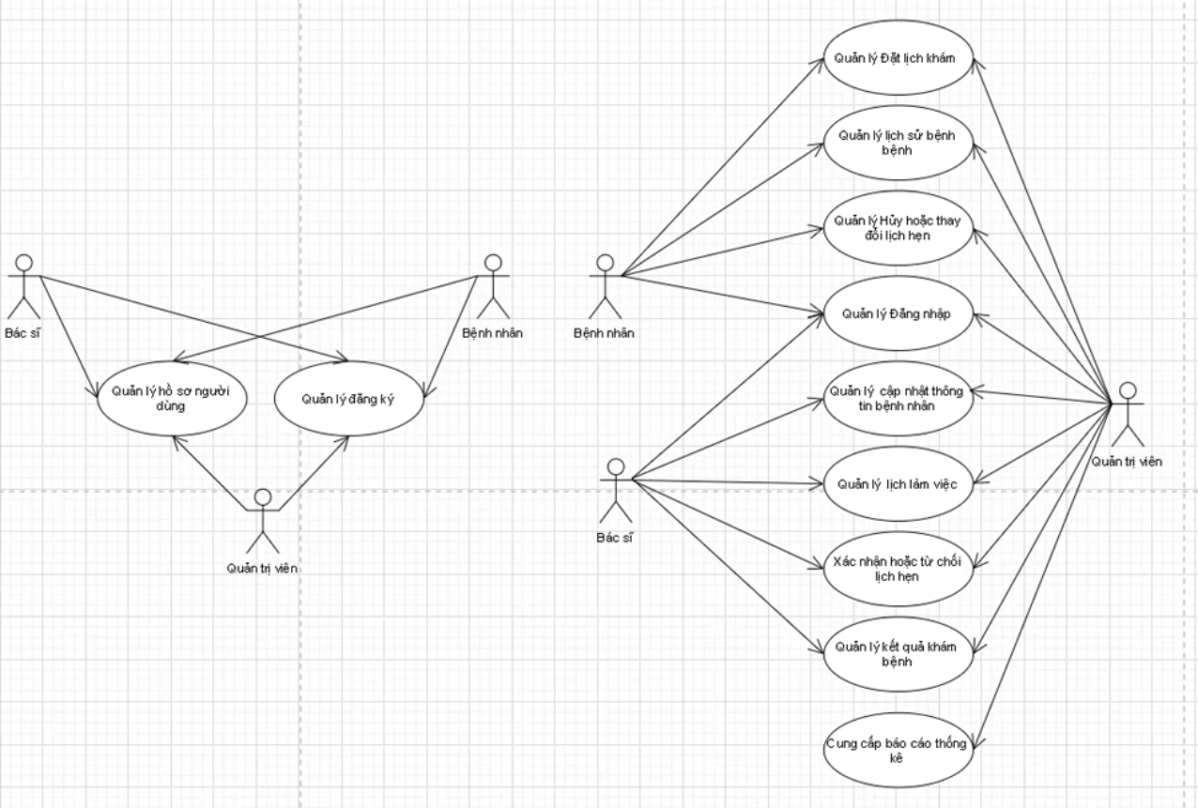
Biểu đồ UseCase tổng quát

Slide 14
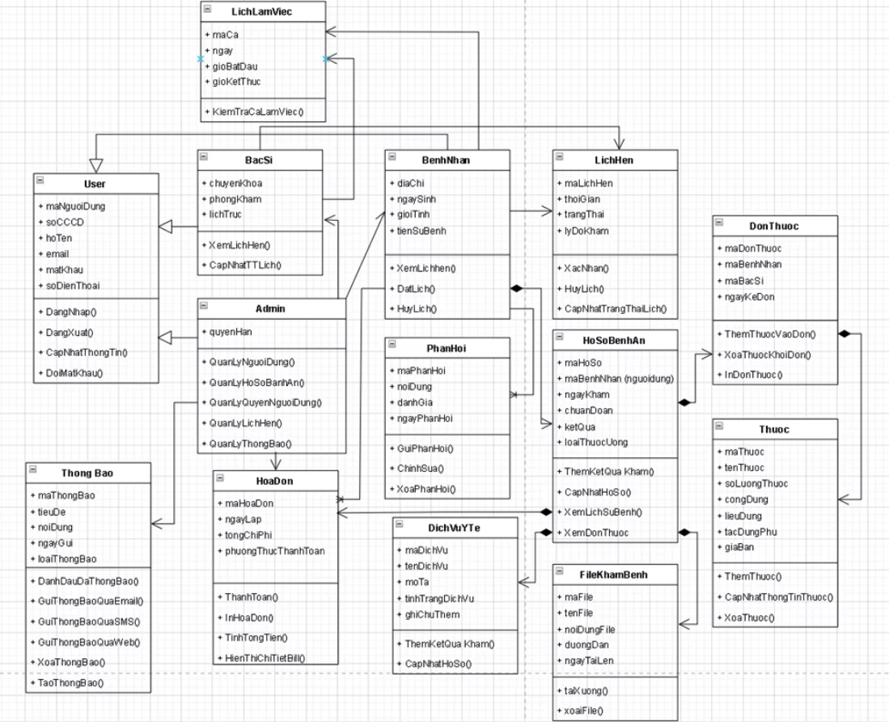
Biểu đồ Class Diagram

Slide 15
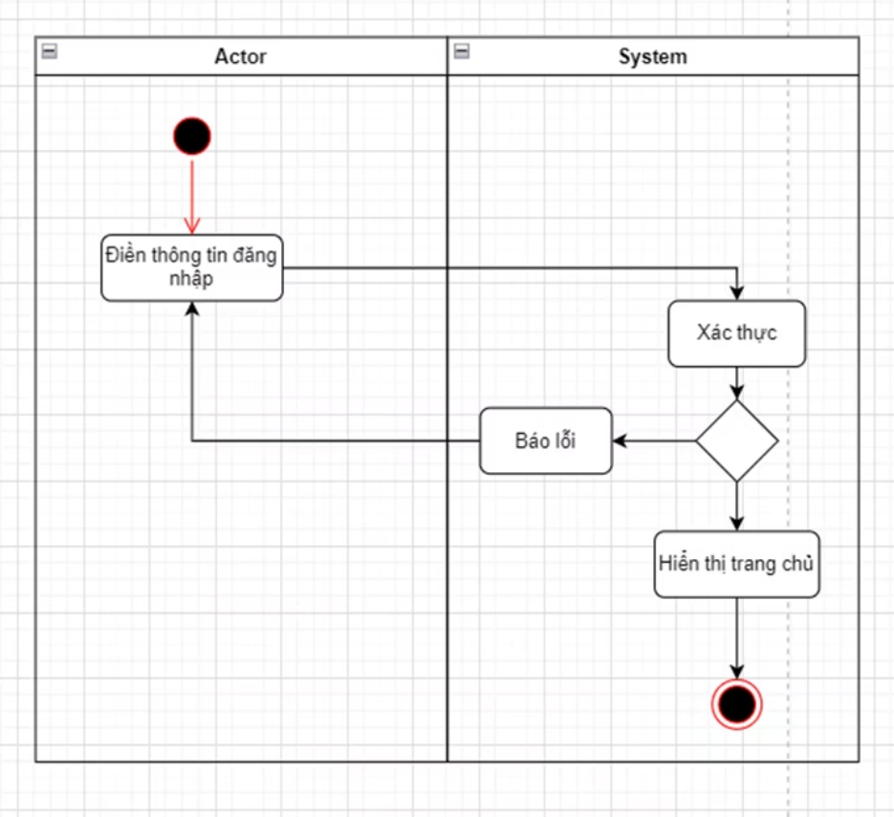
Biểu đồ Activity( hoạt động) của chức năng Đăng Nhập

Slide 16
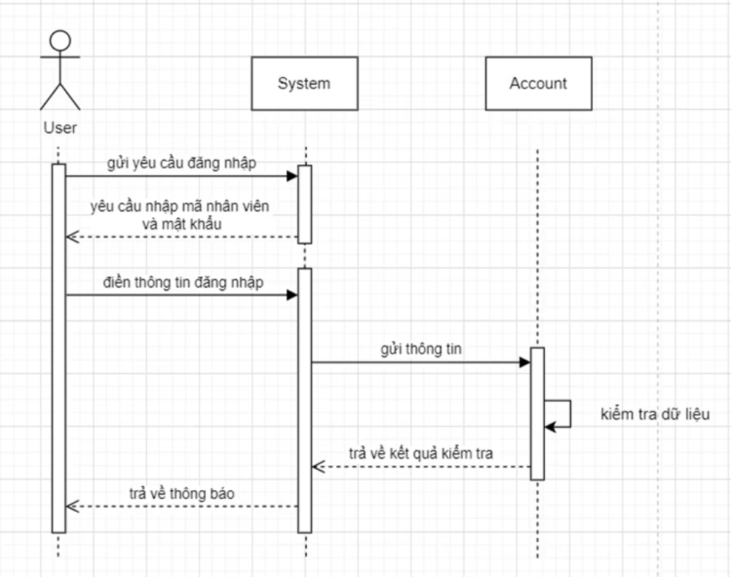
Biểu đồ Sequence ( tuần tự ) của chức năng Đăng nhập

Slide 17

Phân Tích Thiết Kế Hướng Đối Tượng - Các Khái Niệm Cơ Bản
Lớp (Class)
Đối tượng (Object)
Khuôn mẫu định nghĩa đối tượng cụ thể trong hệ thống.
Cá thể thể hiện của lớp, đại diện người, vật hoặc sự kiện.
Thuộc tính và Phương thức
Kế thừa và Đa hình
Thuộc tính là đặc điểm, phương thức là hành động của đối tượng.
Kế thừa tái sử dụng mã, đa hình cho phép hành vi khác nhau cùng tên.

Slide 18






Các Bước Phân Tích và Thiết Kế Hệ Thống Hướng Đối Tượng
Thu thập yêu cầu
Hiểu và ghi lại yêu cầu chức năng và phi chức năng của hệ thống.
Phân tích yêu cầu
Xây dựng biểu đồ Use Case, xác định đối tượng và quan hệ.
Thiết kế kiến trúc
Chọn mô hình thiết kế phù hợp như 3-tier hoặc MVC.
Thiết kế chi tiết
Xây dựng biểu đồ lớp, quan hệ và giao diện người dùng.
Triển khai và kiểm tra
Viết mã, kiểm tra chất lượng và hiệu suất hệ thống.
Bảo trì và nâng cấp
Sửa lỗi, tối ưu và mở rộng tính năng theo nhu cầu.

Slide 19






Lợi Ích của Hệ Thống Hướng Đối Tượng
Tái sử dụng mã
Dễ bảo trì
Kế thừa và gói giúp dùng lại mã trong nhiều dự án.
1
Phân chia mô-đun giúp sửa lỗi và cập nhật dễ dàng.
2
Tính mô hình hóa tốt
6
Mô đun và tương tác
Mô hình hóa thế giới thực, giúp hiểu và quản lý dự án hiệu quả
Giảm phức tạp nhờ tổ chức thành mô-đun và giao diện rõ ràng.
3
Đa hình
5
Mở rộng linh hoạt
4
Tạo mã nguồn linh hoạt, dễ hiểu với hành vi đa dạng.
Thêm tính năng mới mà không ảnh hưởng hệ thống hiện tại.

Slide 20

Tổng Kết về UML và Phân Tích Thiết Kế Hướng Đối Tượng
UML là công cụ chuẩn
Phân tích thiết kế hướng đối tượng
Giúp mô hình hóa và thiết kế hệ thống phần mềm phức tạp.
Tập trung vào đối tượng và mối quan hệ, tạo hệ thống linh hoạt.
Lợi ích quan trọng
Tái sử dụng mã, dễ bảo trì, mở rộng và mô hình hóa tốt.

Slide 21

Hướng Phát Triển và Ứng Dụng Thực Tiễn
1
Tiếp tục chuẩn hóa UML
2
Áp dụng OOAD trong dự án
Cập nhật và mở rộng ngôn ngữ theo nhu cầu công nghiệp.
Giúp phát triển phần mềm chất lượng cao, dễ bảo trì và mở rộng.
3
Đào tạo và nâng cao kỹ năng
Đào tạo chuyên sâu về UML và thiết kế hướng đối tượng cho đội ngũ phát triển.
Việc áp dụng thành công UML và phân tích thiết kế hướng đối tượng sẽ nâng cao hiệu quả phát triển phần mềm và đáp ứng tốt hơn yêu cầu ngày càng phức tạp của thị trường.

Slide 22
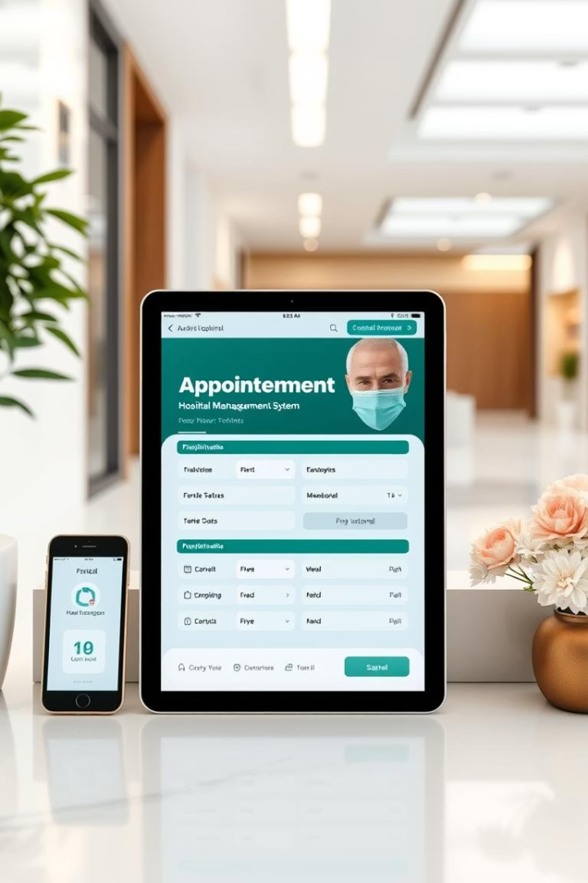
Phân tích chức năng hệ thống đặt lịch khám bệnh
Hệ thống đặt lịch khám bệnh trực tuyến hỗ trợ nhiều đối tượng người dùng với các chức năng riêng biệt, giúp quản lý hiệu quả thông tin và quy trình khám chữa bệnh. Phân tích chức năng từ góc nhìn người dùng, quản trị viên và bác sĩ giúp đảm bảo hệ thống thân thiện, bảo mật và đáp ứng nhu cầu thực tiễn.
Bài trình bày này sẽ đi sâu vào các chức năng chính của từng nhóm đối tượng, kết quả đạt được và hướng phát triển tương lai của hệ thống.

Slide 23
Chức năng dành cho người dùng
Quản lý thông tin cá nhân
Đặt và quản lý lịch hẹn
Xem lịch sử khám bệnh
Người dùng có thể chỉnh sửa thông tin cá nhân như tên, ngày sinh, địa chỉ và cập nhật thông tin bảo hiểm y tế.
Cho phép đặt lịch trực tuyến, chọn bác sĩ, chuyên khoa và thời gian phù hợp. Người dùng cũng có thể xem, chỉnh sửa hoặc hủy lịch hẹn.
Truy cập thông tin các cuộc hẹn trước, đánh giá bác sĩ và theo dõi kết quả khám.
Hệ thống gửi thông báo nhắc nhở qua email hoặc tin nhắn về các lịch hẹn sắp tới.
Hỗ trợ và bảo mật Tài Khoản
Hệ thống gửi email hoặc tin nhắn nhắc lịch hẹn và cập nhật thông tin sức khỏe theo yêu cầu.
Chat trực tuyến và email hỗ trợ, cùng tài liệu hướng dẫn sử dụng chi tiết.
Đăng nhập an toàn với xác thực hai yếu tố, quản lý mật khẩu và bảo vệ thông tin cá nhân.

Slide 24
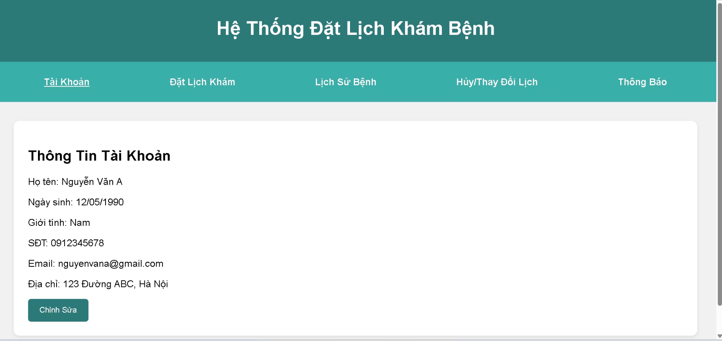
Giao diện tổng quát của Bệnh Nhân

Slide 25
Chức năng dành cho Quản Trị Viên
Quản lý thông tin bệnh viện và bác sĩ
Quản lý lịch hẹn
Thống kê và Báo cáo
Quản lý Tài khoản và Quyền Truy cập
Theo dõi, điều chỉnh lịch hẹn, phân bổ thời gian khám và tối ưu quy trình đặt lịch để giảm thời gian chờ.
Hỗ trợ phân tích dữ liệu để giúp cơ sở y tế đưa ra quyết định chiến lược về dịch vụ khám bệnh.
Thêm, sửa, xóa thông tin bác sĩ, chuyên khoa, lịch làm việc và cập nhật cơ sở vật chất bệnh viện.
+ Đảm bảo rằng chỉ những người có thẩm quyền mới có thể truy cập vào các thông tin nhạy cảm và chức năng quan trọng của hệ thống.

Slide 26
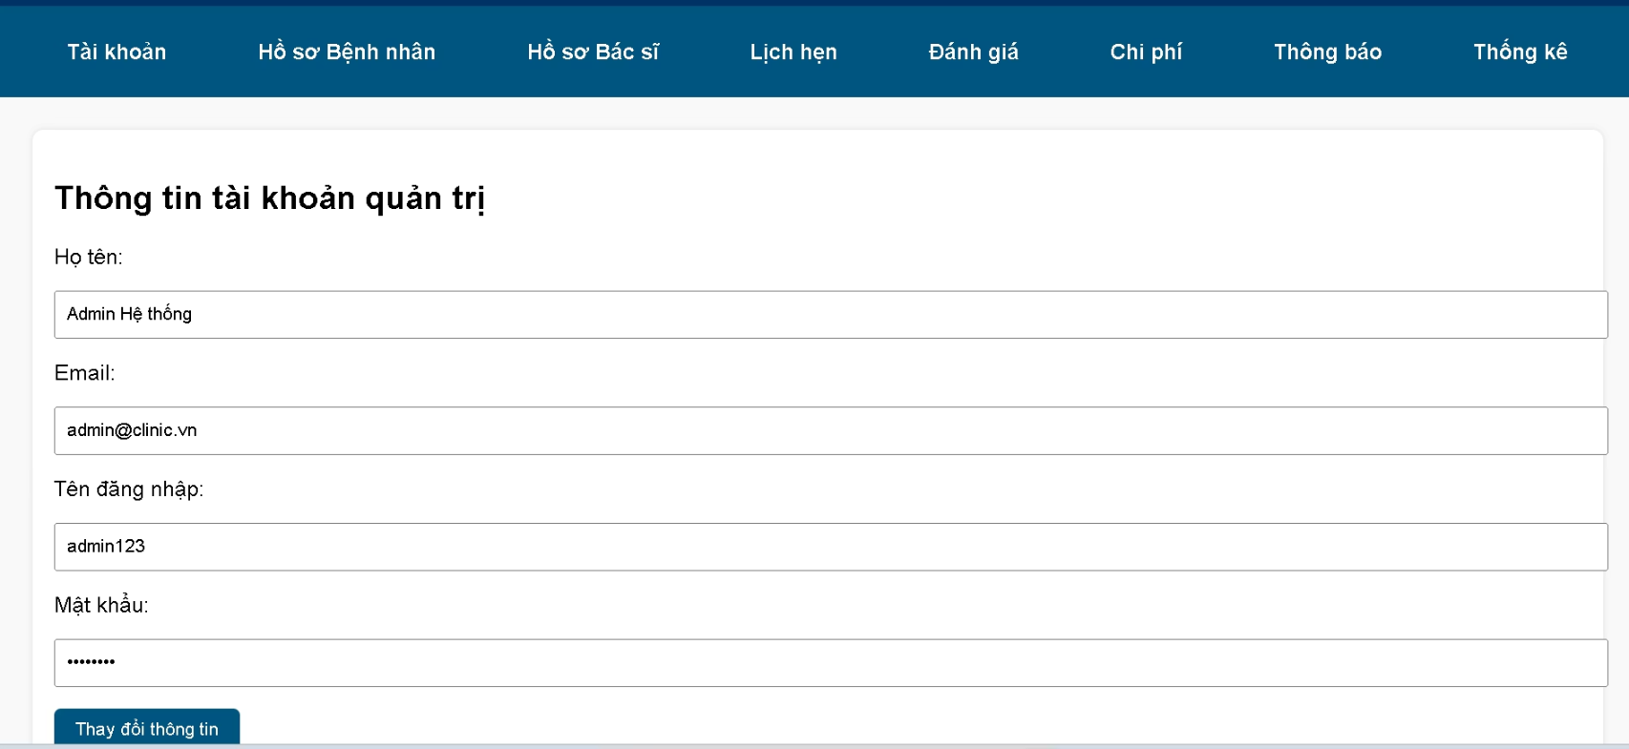
Giao diện tổng quát của Quản Trị Viên

Slide 27






Chức năng dành cho bác sĩ
Quản lý hồ sơ cá nhân
Xem và chỉnh sửa thông tin cá nhân, cập nhật lịch làm việc để hiển thị thời gian khám khả dụng.
Tiếp nhận và quản lý lịch hẹn
Xem danh sách lịch khám, xác nhận, từ chối hoặc thay đổi lịch hẹn khi cần.
Khám bệnh và nhập kết quả
Cho phép bác sĩ nhập kết quả khám bệnh, chẩn đoán, toa thuốc và hướng dẫn điều trị cho từng cuộc hẹn.
Tương tác và Giao tiếp với bệnh nhân
Bác sĩ có thể gửi thông báo về những thay đổi lịch hoặc lời khuyên sau khi khám.
Bảo mật và Trách nhiệm
Bảo đảm rằng chỉ có bác sĩ mới có thể truy cập dữ liệu bệnh nhân mà họ khám.

Slide 28
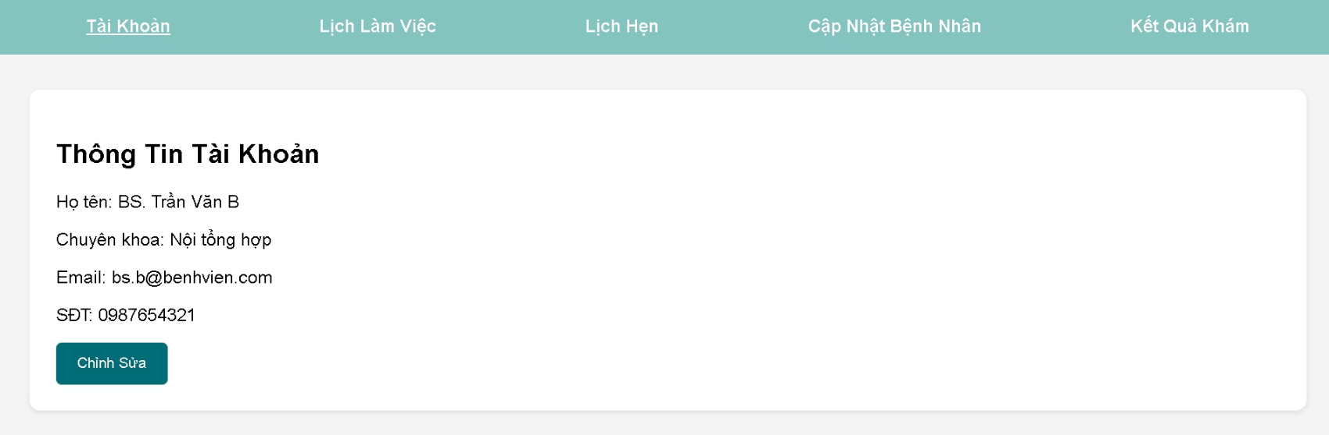
Giao diện tổng quát của Bác Sĩ

Slide 29

Kết quả đạt được trong dự án
Hiểu rõ yêu cầu hệ thống
Thiết kế kiến trúc và mô hình dữ liệu
Giao diện thân thiện và tích hợp chức năng quản lý
Khảo sát và thu thập yêu cầu từ bệnh nhân, bác sĩ và nhân viên y tế để xây dựng hệ thống phù hợp.
Áp dụng thiết kế hướng đối tượng và xây dựng cơ sở dữ liệu hợp lý, dễ bảo trì và mở rộng.
Giao diện đơn giản, trực quan cùng các chức năng đặt lịch, quản lý hồ sơ và thời gian làm việc hiệu quả.

Slide 30
Hướng phát triển tương lai của hệ thống
Nâng cao trải nghiệm người dùng
Mở rộng tính năng và bảo mật
Tối ưu giao diện di động, bổ sung thông báo tự động và cải thiện tốc độ xử lý.
Phân tích dữ liệu nâng cao, kết nối với hệ thống bệnh án điện tử và tăng cường bảo mật tuân thủ pháp lý.
Tích hợp thanh toán trực tuyến và hệ thống nhắc lịch thông minh.
Hướng tới hệ thống linh hoạt, hiệu quả phù hợp với cơ sở y tế hiện đại.

